Slide 1
t. 3 La salut i la malaltia. medicaments
CMC 1r batxillerat

Slide 2
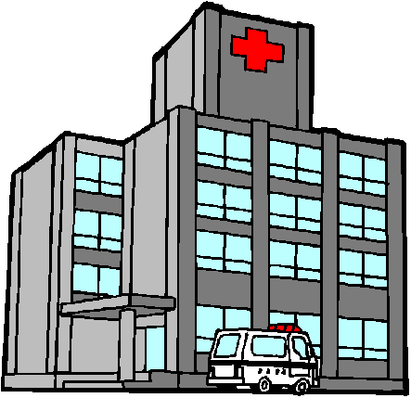
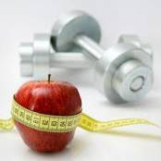
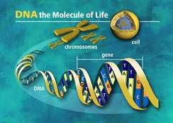
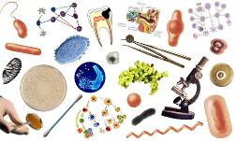
1.1. Salut i estils de vida
1.2. Les malalties no infeccioses
1.3. Les malalties infeccioses

Slide 3
1.1. Salut i estils de vida
SALUT:
Múltiples definicions:
Absència de malaltia.
Estat en què l’organisme, lliure de malalties, exerceix normalment totes les seves funcions.
Estat de complet benestar físic, mental i social, i no sols l’absència de malaltia (OMS).
Percepció pròpia
Variable per a cada pax en funció dels seus llindars de tolerància i benestar
És subjectiva
Percepció estadística = Salut pública
Considera saludables uns valors estàndard
Valors molt alts o molt baixos => malaltia
És objectiva
MALALTIA:
Alteració de l’estat de salut, és a dir, la pèrdua transitòria o pèrmanent del benestar físic, psíquic o social.

Slide 4
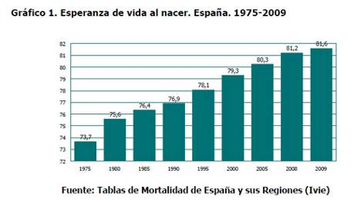
1.1. Salut i estils de vida
Qualitat de vida:
Grau de benestar, felicitat i satisfacció, que li permet actuar i sentir la seva vida de manera positiva.
Depèn de la seva salut física i mental, el seu nivell d’autonomia i les seves relacions social i amb l’entorn.
Esperança de vida:
Indicador de la qualitat de vida.
Estimació de la mitjana d’anys que viuria un grup de pax nascudes en un any, sense variar les condicions sanitàries i socials.

Slide 5
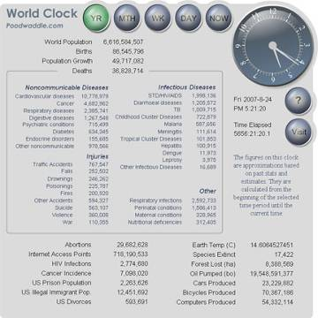
1.1. Salut i estils de vida
Cada dia el món canvia, neixen i moren milers de pax, però: quantes en neixen? quantes en moren? de què moren?
Si sabem les causes que incideixen més en la mortalitat, podrem decidir què hem de prevenir i on adreçar els recursos per combatre les malalties…
World Clock => dades a temps real de població mundial, naixements, morts, malalties, etc.
http://www.poodwaddle.com/clocks/worldclock/

Slide 6
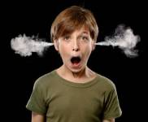
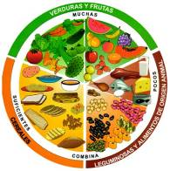
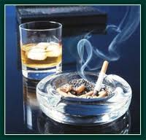
1.1. Salut i estils de vida
L’estat de salut d’una persona és el resultat de la interacció del seu genotip i l’ambient en què es desenvolupa i viu.
Factors de risc:
Alimentació amb excés de greixos i sucres
Consum de tabac, alcohol i altres drogues
Falta d’higiene personal
Certs tipus de feina
Vida estressada
Factors socials

Slide 7
1.1. Salut i estils de vida
Millores socials i avenços científics que han permès millorar la salut a una gran majoria de la població:
Aplicació d’una política de salut pública (manipulació d’aliments, potabilització de l’aigua, tractament de residus…)
Creació de l’Institut Nacional de Salut
Millora de la nutrició i dels hàbits de vida saludables
Planificació sanitària (mètodes de prevenció, vacunes i control d’infeccions)
Millora de les tècniques de diagnòstic
Descobriment i desenvolupament de fàrmacs

Slide 8
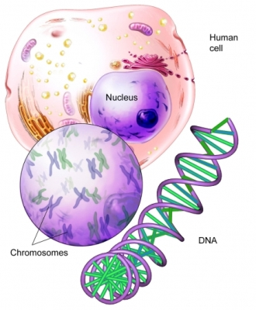
La salut com a resultat dels factors genètics
Trastorn genètic:
Malaltia causada per una alteració d’un gen o un grup de gens (mutació)
Mutacions espontànies o per exposició a un risc ambiental
Són hereditaris
També pot ser degut a alteracions en el nombre de cromosomes (trisomia 21)
Amniocentesi

Slide 9
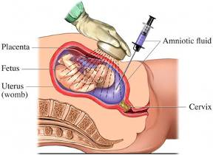
Conèixer per prevenir…l’amniocentesi
Prova prenatal en la que s’extreu una mostra de líquid amniòtic que serveix per diagnosticar defectes congènits cromosòmics i genètics
Comporta un petit risc d’avortament espontani, només es practica quan hi ha algun dels factors de risc següents:
Edat de la mare
Fill o embaràs anterior amb defecte congènit
AFP (alfa fetoprofeina) elevada
(presència d’un defecte
del tub neural)
Altres antecedents familiars

Slide 10
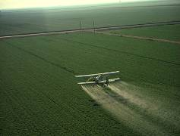
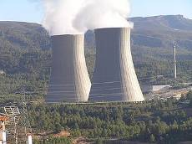
Salut i factors ambientals
Exposició a agents cancerígens
Fum i certs components dels cigarrets
Certs materials de construcció
Aigua i aliments
Aigua contaminada amb pesticides o altres substàncies procedents d’explotacions ramaderes
Transmisió de malalties als països subdesenvolupats
Contaminació
Llocs propers a centrals nuclears o tèrmiques, indústries químiques, petrolieres…
Atenció sanitària
Prevenció per mitjà de campanyes, vacunació, control epidemiològic i atenció primària

Slide 11
Hàbits saludables
Alimentació equilibrada
Activitat física
Higiene personal, dels aliments i de la llar
El consum de tabac, alcohol i drogues NO són hàbits saludables
Altres com pex el nivell socioeconòmic
bona alimentació
condicions higièniques adequades
disposar de temps i mitjans per fer esport i activitats de lleure

Slide 12
Alimentació equilibrada
Som el que mengem
Dieta equilibrada: aporta tots i cadascun dels nutrients necessaris per dur a terme les funcions vitals, com ara sintetitzar molècules o proporcionar energia.
Necessitats energètiques en la dieta:
Tipus nutrients
50-55% hidrats de carboni
30-35% greixos
10-15% proteïnes
Distribució calories al llarg del dia
25% esmorzar
30-40% dinar
10-15% berenar
20-30% sopar

Slide 13
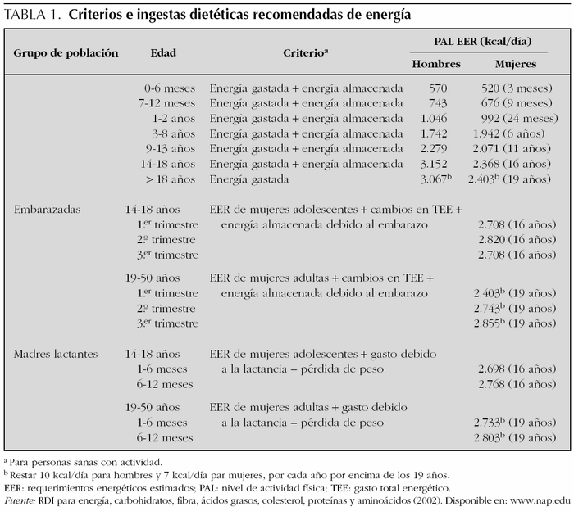
Alimentació equilibrada

Slide 14
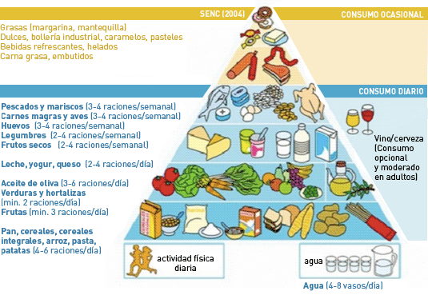
Alimentació equilibrada

Slide 15
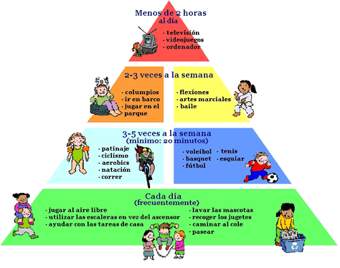
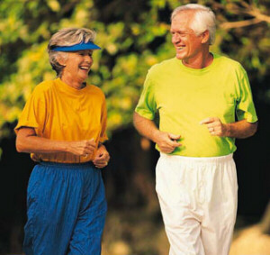
Activitat física

Slide 16
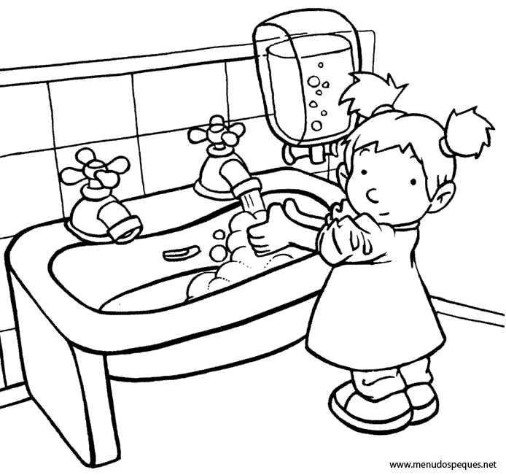
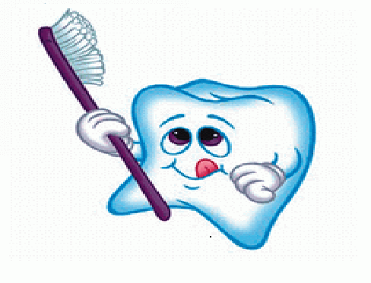
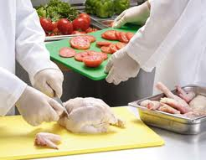
Higiene
Disminució de patògens al voltant nostre i menor exposició a malalties.

Slide 17
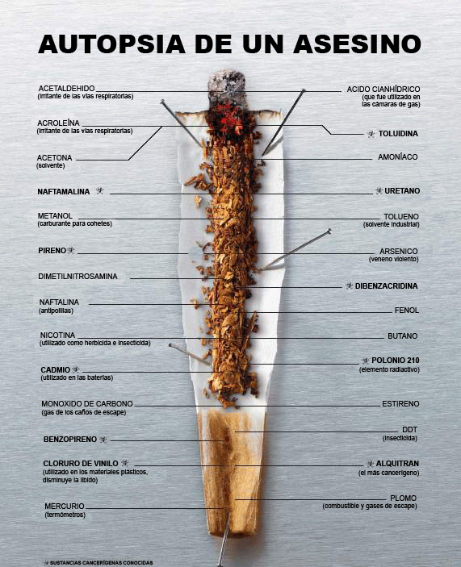

Slide 18
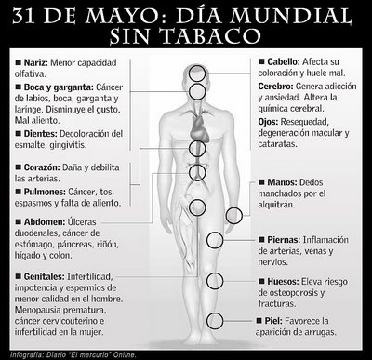

Slide 19
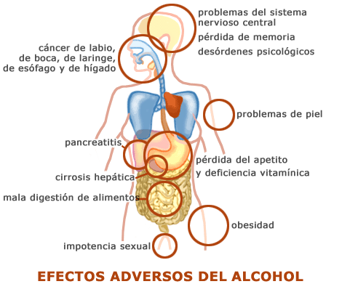
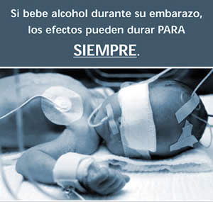
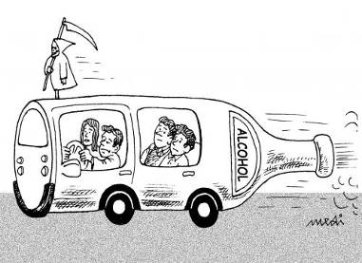

Slide 20
Substància que, introduïda a l’organisme, és capaç de produir canvis al cervell que comporten alteracions del comportament, condueixen a processos d’abús i dependència i provoquen un impuls irreprimible a prendre la substància, sigui per obtenir-ne els efectes o per evitar el malestar de l’abstinència.
Tipus:
Depressores: alcohol, barbitúrics, heroïna…
Estimulants: amfetamines, cocaïna, cafeïna, nicotina…
Pertorbadores: al·lucinògens (LSD i fongs), cannabis, èxtasi…
Efectes:
Desitjats, indesitjats
Socials i psicològics: disminució en rendiment escolar i de treball, deteriorament en relacions, problemes econòmics, accidents de trànsit i laborals, conductes delictives.

Slide 21
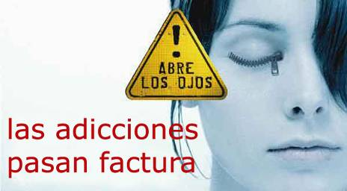
Característiques de les addiccions
Tolerància
Abstinència
Dependència
Abandó de les activitats habituals
Consciència

Slide 22
Desintoxicació
És possible abandonar el consum de drogues. Centres on hi intervenen metges, psicòlegs, treballadors socials, terapeutes…
Tractament mèdic
Tractament psicològic
Suport social
Teràpia de grup
Suport familiar
Nous aprenentatges
Deshabituació i reinserció social

Slide 23
Conductes addictives
Qualsevol conducta normal agradable és susceptible de convertir-se en un comportament addictiu si és molt freqüent, suposa una inversió de diners excessiva o si interfereix en les relacions familiars, socials o laborals.
Hi ha diverses conductes que no impliquen el consum de drogues i són addictives: joc, feina, videojocs, Internet, compres…

Slide 24
Ets addicte a les noves tecnologies?
Completa el quadre sobre l’ús de les noves tecnologies i reflexiona sobre la puntuació global obtinguda:
Contesta les preguntes:
Series capaç de sobreviure sense un telèfon mòbil?
I sense Internet?
I sense una consola de jocs?
 | ÚS DIARI
 | Moltes vegades | Diverses vegades | Alguna vegada | No tots
Trucades mòbil/fix
Missatges mòbil
Internet (navegació, correu)
Internet (missatgeria instantània)
Videojocs
Puntuació | 4 | 3 | 2 | 1

Slide 25
1.2. Les malalties no infeccioses
Malalties tumorals i càncer
Malalties endocrines, nutricionals i metabòliques
Malalties cardiovasculars
Malalties de l’aparell respiratori
Malalties mentals

Slide 26
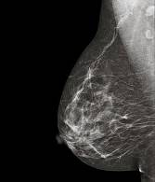
Malalties tumorals i càncer
Què és un tumor?
Massa de teixit desorganitzat
Alteració de l’equilibri entre la producció de cèl·lules noves i la mort de les velles
Tumors benignes
Creixen localment i es poden extirpar
Tumors malignes
Les seves cèl·lules es poden desplaçar des del lloc inicial per fer nous tumors en altres parts del cos
Caracterísitiques:
Invasivitat
Metàstasi
Importància de la detecció precoç

Slide 27
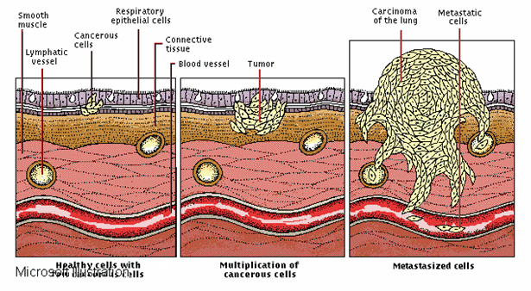
Malalties tumorals i càncer

Slide 28
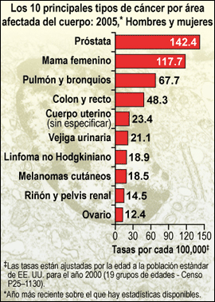
Com prevenir el càncer?
Mutacions que afecten a la capacitat de divisió cel·lular o a la capacitat de desplaçar-se (metàstasi)
Reduir l’exposició a carcinògens:
Evitar l’alcohol i el tabac
No prendre el sol en excés i fer servir protecció solar
Seguir una dieta saludable
Mantenir relacions sexuals sanes (VPH)

Slide 29
Tractament del càncer
Tot i que el càncer continua sent una malaltia greu, hi ha molts tractaments que augmenten molt l’esperança de vida dels pacients o, fins i tot, els arriben a guarir del tot.
Cirurgia
Radioteràpia
Quimioteràpia
Tractaments hormonals
Immunoteràpia

Slide 30
Malalties endocrines, nutricionals i metabòliques
Ampli grup de trastorns, congènits o adquirits, causats per una alteració d’enzims o hormones que intervenen al metabolisme, per malalties de les glàndules endocrines o dels òrgans que intervenen en el metabolisme.
Malalties més freqüents:
Diabetis mellitus
Obesitat

Slide 31
Diabetes mellitus
Malaltia crònica que es produeix per deficiència total o parcial d’insulina, hormona que controla la concentració de glucosa a la sang
Acumulació glucosa a la sang => hiperglucèmia
Tractament: dieta equilibrada, fer exercici de manera regular i fàrmacs (insulina)
Complicacions: alteracions a la circulació, en el SN i problemes renals i oculars
Tipus 1 (genètica) i tipus 2 (adquirida)

Slide 32
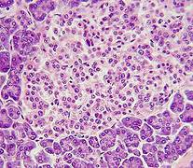
Diabetes mellitus
Tipus 1 o diabetis juvenil
Pot tenir una causa genètica: s’hereta la predisposició a patir-la, però la forma més freqüent té origen autoimmune (el SI no reconeix les cèl·lules productores d’insulina i les destrueix)
No es produeix gens d’insulina, s’ha d’injectar
Tipus 2 o diabetis de l’adult
Resistència a la insulina: les cèl·lules no la reconeixen malgrat el pàncrees la sintetitza
Es produeix poca insulina o molt poc efectiva
Dieta pobre en glúcids o injecció d’insulina

Slide 33
Obesitat
Excés de greix corporal causat per múltiples factors: hereditaris, endocrins, metabòlics o ambientals
S’ingereixen més calories de les que es gasten
Ajustar la dieta a l’activitat que feim i practicar exercici físic de manera regular
Complicacions: HTA, augment del colesterol a la sang, diabetis mellitus, IAM o ACV…

Slide 34
Obesitat
Per valorar el sobrepès i l’obesitat s’empra l’IMC
IMC = Pes (kg) / talla² (m²)
En casos extrems pot posar en risc imminent la vida del pacient. En aquests casos s’indica la realització d’una intervenció quirúrgica:
Cirurgia bariàtrica: modificació quirúrgica del tracte gastrointestinal de l’aliment (reduint la mida de l’estómac o fent un by-pass a zones intermèdies de l’intestí)
IMC (pax 25-35 anys)
<18 | 18-30 | >30
Pes baix | Pes adequat | Obesitat

Slide 35
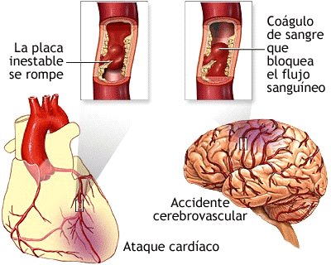
Malalties cardiovasculars
Malalties del cor i dels vasos sanguinis
Una de les principals causes de mort en països desenvolupats
IAM: una part del múscul cardíac es queda sense aportament de sang, normalment per l’oclusió de les artèries coronàries
ACV: s’interromp el reg sanguini d’una part del cervell perquè un trombe sanguini obstrueix una artèria cerebral

Slide 36
Factors de risc de les malalties cardiovasculars
No modificables:
Edat avançada
Sexe masculí
Antecedents de malaltia cardiovascular
Modificables:
Consum de tabac
HTA
Diabetes
Valors alts de colesterol a la sang
Dieta inadequada
Sedentarisme
Obesitat
Estrès
Ús d’anticonceptius hormonals…

Slide 37
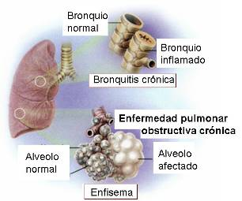
Malalties de l’aparell respiratori
Malaltia pulmonar obstructiva (MPOC): estrenyiment o obstrucció de les vies respiratòries que disminueix el volum d’aire exhalat
Asma
Emfisema
Bronquitis crònica
Malaltia pulmonar restrictiva: pèrdua d’elasticitat dels pulmons que disminueix el volum d’aire que contenen
Tot i que aq malalties són molt greus, la malaltia pulmonar més greu és el càncer de pulmó.

Slide 38
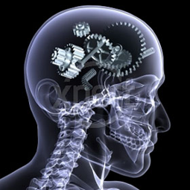
Malalties mentals
Esquizofrènia
Depressió
Trastorns de la conducta alimentària
Anorèxia
Bulímia
Síndrome de dèficit d’atenció i hiperactivitat
Trastorns de la personalitat
Demència
Alzheimer
Addiccions

Slide 39
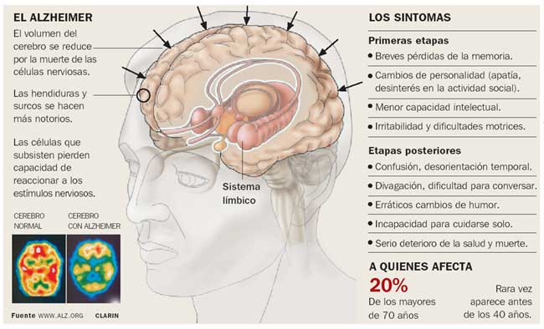
Malalties mentals

Slide 40
Mites sobre les malalties mentals
No em poden afectar
Ho hi ha esperança per a la gent que les pateix
No puc fer res per algú que pateix una MM
La gent amb MM no es recupera
La teràpia i l’autoajuda són una pèrdua de temps. És millor prendre una pastilla
Malaltia mental = retard mental
Apareixen per feblesa de caràcter
La gent amb MM no pot mantenir una feina

Slide 41
Diagnòstic de les malalties
Procediment pel qual s’identifica la malaltia que té un pacient.
Entrevista clínica o anamnesi (símptomes)
Exploració física (recollida d’informació mitjançant els sentits)
Exploracions complementàries
Anàlisi de sang
Tècniques de diagnòstic per imatge (radiografia, TAC, RM, ecografia, medicina nuclear)
Cateterisme cardíac
Tècniques de registre de l’activitat elèctrica (EEC, ECG, EMG)
Test d’esforç
Tècniques endoscòpiques
Biòpsia

Slide 42
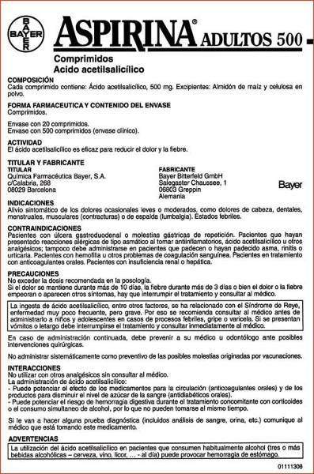
Tractament de les malalties
Els medicaments són aquells productes que serveixen per guarir, alleujar, prevenir o diagnosticar una malaltia.
Mecanisme d’actuació:
Unió a receptors i modificació de les funcions d’aquests
Barreres: aparell digestiu, fetge, parets dels vasos…
Vies d’administració:
Oral
Sublingual
Rectal
Injecció
Intranasal
Tòpica o cutània

Slide 43
Tractament quirúrgic
Tipus
Cirurgia menor (eliminar una berruga, cosir una ferida)
Cirurgia major (extirpació d’un apèndix)
Anestèsia
Local (dit, dent)
Regional (epidural)
General (tot el cos)
Riscos
Quan cal efectuar la cirurgia?
Cirurgia d’urgències (hemorràgia digestiva, oclusió intestinal)
Cirurgia programada (extirpació de les amígdales)
Procediments quirúrgics nous
Cirurgia endoscòpica
Angioplàstia
Cirurgia de trasplantaments
Cirurgia robòtica

Slide 44
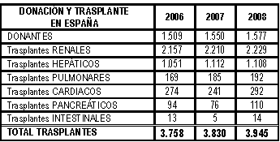
Trasplantaments
Catalunya i Espanya són pioners en la medicina de trasplantaments. Catalunya té la taxa més elevada del món de trasplantaments de ronyó i fetge.

Slide 45
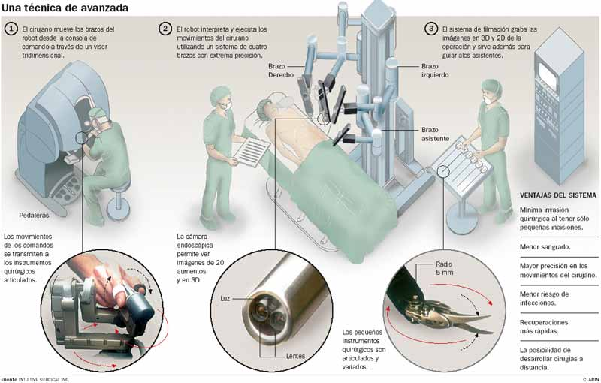
Cirurgia robòtica

Slide 46
1.3. Les malalties infeccioses
Transmissió:
Contacte directe
Pell
Petites gotes que es produeixen quan xerram, tossim, estornudam…
MTS
Per mitjà de l’aigua
Contaminació amb femta de pax o animals
Per mitjà dels aliments
Reg amb aigua contaminada
Manipulació de manera inadequada
Per mitjà d’animals (vectors)

Slide 47
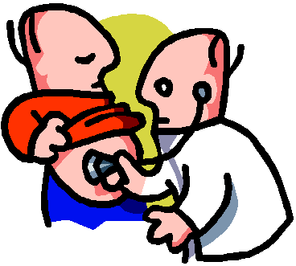
1.3. Les malalties infeccioses
Desenvolupament:
Infecció
Incubació
Període agut
Declivi
Convalescència

Slide 48
1.3. Les malalties infeccioses
Prevenció:
No beure aigua de rieres o fonts que pogués estar contaminada
Conservar i manipular els aliments segons les normes dels seus envasos
Escalfar bé i, si és possible, bullir el menjar preparat
Rentar bé verdures i fruites que s’hagin de menjar crues (s’hi pot afegir una gota de lleixiu)
Rentar-se les mans després d’anar al lavabo i abans de menjar i manipular aliments
Utilitzar el preservatiu per prevenir MTS i embarassos no desitjats

Slide 49
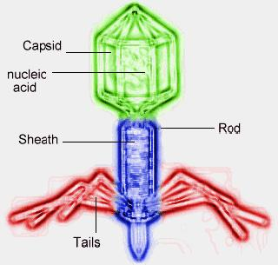
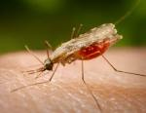
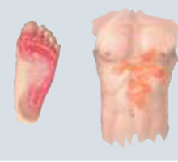
Principals agents infecciosos
Virus
Bacteris
Protozoous
Fongs

Slide 50
Bacteris
Organismes unicelul·lars procariotes (sense membrana nuclear). Es poden trobar en qualsevol ambient i poden ser patògens o no. També poden produir toxines que causen els símptomes més greus de la malaltia.
Algunes malalties i la seva forma de transmissió produïdes per bacteries són:
Àntrax → picades
Cólera → aigua
Faringitis → aire
Neumonia → aire
Gonorrea → Rel. Sexuals
Salmonelosis → aliments
Tosferina → estornuts
Tuberculosis → aire

Slide 51
Virus
Microorganismes paràsits que es reprodueixen en una cèlula d’un ésser viu. Només tenen una coberta de proteïna i un àcid nucleic que utilitzen per a replicar-se. En sortir de la cèlula la destrueixen o debiliten i causen les malalties.
Algunes malalties i la seva forma de transmissió produïdes per virus són:
Grip → aire i estornuts
Hepatitis A → aigua o aliments
Hepatitis B → Rel. sexual o sang
Herpes genital → Rel. sexual
Paperes → estornuts
Rubeola → estornuts
SIDA/AIDS → Rel. sexual o sang

Slide 52
Protozous
Organismes unicel·lulars amb nucli definit (eucariotes). Hi ha molt pocs que causen malalties, però són molt abundants en algunes zones del planeta.
Algunes malalties i la seva forma de transmissió produïdes per protozous són:
Amebiasis → aigua i aliments
Paludisme (malària) → picada de mosquit
Toxoplasmosis → aliments o contacte
Triquinosis → derivats del porc

Slide 53
Fongs
Organismes unicelulares o pluricelul·lars eucariotes. Només acostumen a afectar a individus amb les defenses baixes com a conseqüència d’altres malalties.
Algunes malalties i la seva forma de transmissió produïdes per fongs són:
Candidiasis → rel. sexual
Histoplasmosis → aire
Peu d’atleta → superficie contaminada

Slide 54
1.3. Les malalties infeccioses
Tractament:
BACTERIS => Antibiòtics
PROTOZOUS I FONGS => Antiprotozoaris i fungicides (menys eficaços que els antibiòtics, poden resultar una mica tòxics).
VIRUS => difícils de tractar pq s’introdueixen a les cèl·lules. Alguns medicaments alleugen els símptomes però és l’organisme el que els ha d’eliminar. Alguns antivirals eficaços per virus concrets (VIH i herpes)
Vacunes => introducció d’un microorganisme mort, afeblit o un fragment d’aquest per estimular el SI a desenvolupar anticossos i produir cèl·lules de memòria.

Slide 55
Analitza les dades d’aq anàlisis de sang:
Quin problema presenta cadascun?
Quines causes produeixen aq malalties?
 | A | B | C
Glucosa | 160 | 68 | 75
Colesterol | 245 | 110 | 120
Ácid úric | 9 | 6 | 4.1
Leucòcits | 9000 | 7000 | 12000
Ferro | 153 | 42 | 37
Hematíes | 5.3 | 3.8 | 3.7

